Slide 1


UBND QUẬN DƯƠNG KINH
TRƯỜNG TIỂU HỌC ANH DŨNG
Tiếng Việt
Bài 6:
Một giờ học
(Tiết 1 + 2)
Notes:
Bài giảng thiết kế bởi: Hương Thảo - tranthao121006@gmail.com
1

Slide 2


  Tiết 5

Slide 3
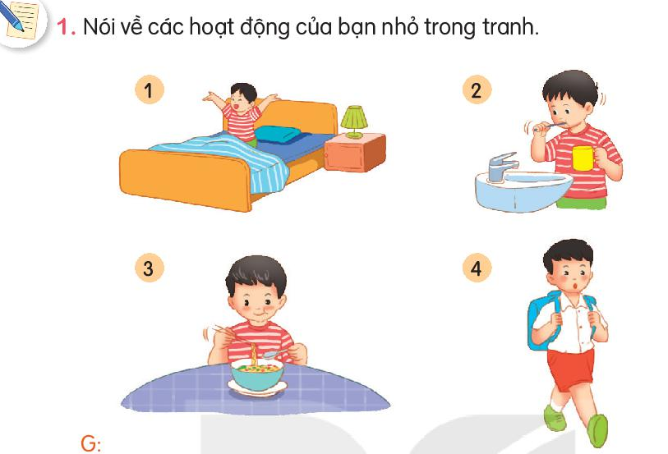
1. Bạn nhỏ làm những việc gì?
Thức dậy
Đánh răng
2. Bạn nhỏ làm những việc đó trong thời gian nào?
3. Trước khi đi học, em làm những việc gì?
Ăn sáng
Đi học

Slide 4
  Tiết 6

Slide 5


4
Đọc mở rộng
Notes:
Bài giảng thiết kế bởi: Hương Thảo - tranthao121006@gmail.com

Slide 6
1. Tìm đọc bài thơ hoặc câu chuyện viết về trẻ em làm việc nhà
Giúp mẹ
Hôm nay chủ nhật
Được nghỉ ở nhà
Em giúp mẹ cha
Nhặt rau quét dọn.
Áo quần xếp gọn
Dỗ bé cùng chơi
Cha mẹ vui cười
Khen con ngoan quá!

Slide 7
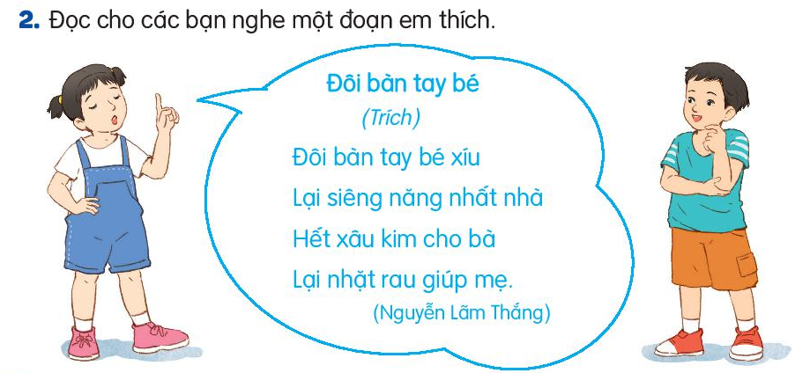

Slide 8

CỦNG CỐ BÀI HỌC
Notes:
Bài giảng thiết kế bởi: Hương Thảo - tranthao121006@gmail.com

